Slide 1




~ 그린컴퓨터아카데미 ~
4
조
노왕주 이경준 서영수 강지영

Slide 2






CHAPTER 01
프로젝트 개요
사용자 시나리오
팀 구성 및 역할
주제 선정 및 배경 ,기획 의도
프로젝트 내용
개발환경
프로젝트 구조
활용방안 및 기대효과
해당 프로젝트를 진행하며 훈련생 별로 주도적으로 참여한 부분
프로젝트 결과물 사용자입장 시나리오

Slide 3




CHAPTER 02
기기에 대한 접근성이 부족한 노인들을 위해
데스크탑에서 사용하는 웹이 아닌
휴대폰에서 사용하는 앱을 구현하고
Front end에 적합한 툴이기 때문에 채택
BaaS(Backend as a Service) 플랫폼으로,
오픈 소스 기반에서 작동하며
백엔드 기능을 구축할 수 있도록 도와주고,
PostgreSQL 기반이기 때문에
Serverless 애플리케이션 구현에 적합하여 채택

Slide 4


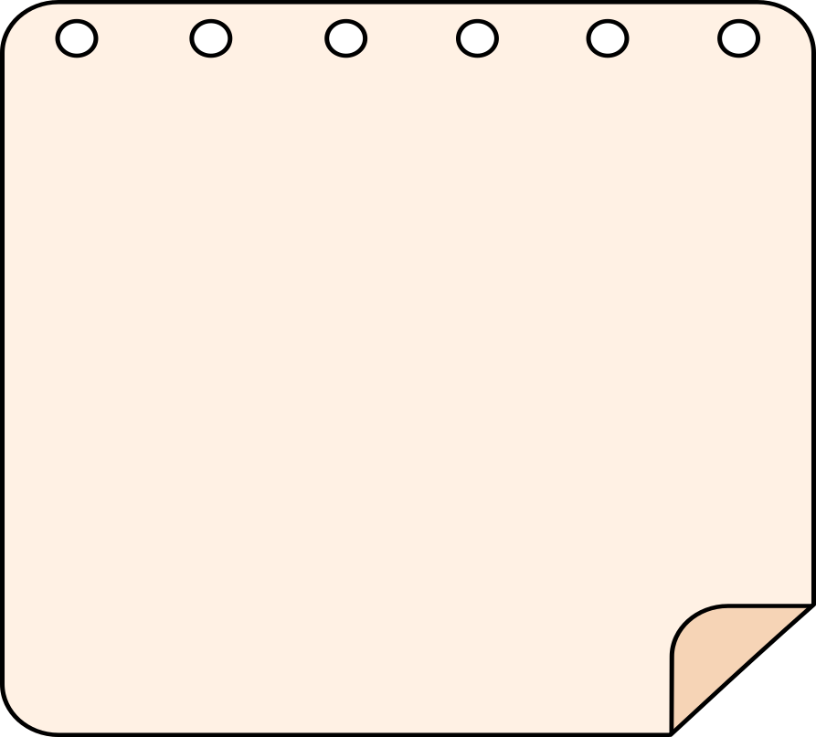





CHAPTER 02
"화담은
'시니어 SNS' 입니다."
코로나로의 전염병 확산을 막기 위해 사회적 거리두기, 자가격리 등 물리적 접촉을 줄였습니다.
이로인해 고령층의 사회적 고립과 디지털 격차 문제를 더욱 부각시켰으며, 이를 해소하기 위한 시니어SNS 개발의 필요성이 높아졌습니다.
시니어 SNS는 고령층의 사회적 고립을 완화하고,사회와의 단절을 극복하며 현대사회에서 더 적극적으로 소통하는 것을 목표로 합니다.

Slide 5

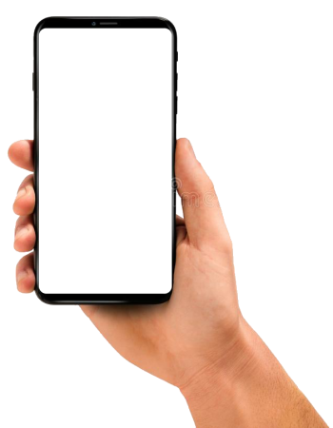
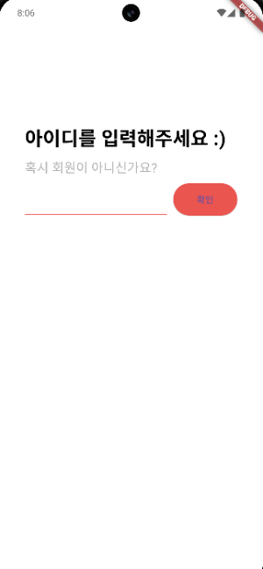

CHAPTER 02
~ '화담'을 통해서 디지털과 친해지기 ~
디지털 기기에 익숙하신 분들은 ‘화담’ 에 접속하여 간단한 회원가입 절차를 거친 후, 자유롭게 이야기를 작성 할 수 있습니다. 반면, 디지털 기기 사용이 낯선 어르신들께서는 노인정과 협력을 통하여 사용 방법을 안내해드립니다. 어르신들이 ‘화담’ 기능을 사용하면서 자연스럽게 디지털 기기에 익숙해질 수 있는 기회를 제공합니다.
‘화담’은 매일 또는 필요할 때마다 어르신들이 자신의 일상을 공유하거나 다른 사람들과 소통하고 싶은 순간에 방문하여,
자신의 생각과 경험을 자유롭게 기록할 수 있는 공간입니다.

Slide 6


~ 일상을 공유하여 소소한 수익 챙기기 ~
CHAPTER 02
어르신들은 자신의 이야기를 자유롭게 공유하는 과정에서 작성한 글과 다른 사람들의 댓글을 통해 꾸준히 마일리지를 적립하게 됩니다. 이렇게 적립된 마일리지는 매달 현금으로 환급되어 어르신들에게 지급되며, 사용자의 웹사이트 방문과 책구매를 통해 발생하는 수익의 일부를 ‘화담’ 을 이용하는 어르신들에게 환원하는 프로그램입니다.
~ 꾸준히 쓴 글이 모여 책으로 출판 ! ~
'화담＇에서는 매년 가장 인기 있는 일기를 작성한 어르신들을 선정하여 그들의 글을 모아 책으로 제작해드립니다. 이렇게 만들어진 책은 어르신들에게 전달되며, 또한 사용자들에게 상품으로 만들어 판매할 수 있는 기회를 제공합니다.

Slide 7



CHAPTER 01
01. 노인분들의 '비대면 소통의 장' 마련
02. 고령 세대의 '디지털 소외 구제'
외출할 기회가 많지 않은 노인분들도
'화담'을 통해 간편히
여러 사람들과 소통할 수 있습니다.
'화담'은 디지털 기기를 통해 이루어지며,
디지털에 익숙하지 않은 분들에게
사전 교육을 제공합니다.
1
2
3
4
03. 손쉬운 방법으로 '이익 창출' 가능
04. 청년세대로 하여금 '노인계층 인식 개선'
글을 작성하고 댓글을 받는것 만으로도
마일리지가 쌓입니다.
간단하게 작성하는 기능을 제공하니,
누구나 거부감 없이 시작할 수 있습니다.
'화담'을 통해서 다양한 세대의
사람들이 그들의 글에 공감하고
댓글을 달 수 있습니다.
이러한 과정을 통해서 서로가 서로를
이해하는 계기가 될 것입니다.

Slide 8

CHAPTER 02
더 이상의 외로움은 그만!
저희가 기획한 '화담'을 통해서
독거노인분들이 디지털기기를 자연스럽게 접할 뿐만 아니라,
여러 사람들과 소통 하는 과정을 통해
그들의 안녕과 삶을 간접적으로 확인할 수 있습니다.
매년 증가하는 독거노인비율과
고독사가 줄어들기를 바라는 마음에서
새로운 소통의 수단이 되기를 바랍니다.

Slide 9

CHAPTER 01
노왕주
이경준
일기작성, 댓글 쓰기
댓글작성시 일기 작성자 마일리지 적립
마일리지 상품 구매 및 조회,등록 마일리지 샾 구현
서영수
강지영
DB설계 및 관리
회원가입, 로그인 및 로그인유지
메인화면 유저 마일리지 보유현황
메인화면의 관리자화면 구분
좋아요기능, 관리자 페이지
책 구매(결제 API)화면, 현금결제기능구현 베스트셀러 관리, 메인화면 구현

Slide 10
CHAPTER 02
시연영상

Slide 11

화 담(花談)
4
조
노왕주, 이경준, 서영수, 강지영

